Slide 1
Μέχρι τώρα έχουμε αρχίσει να ξετυλίγουμε δύο ιστορικά νήματα
1.Κόκκινο νήμα Βιομηχανική επανάσταση
2.Μπλε νήμα Διαφωτισμός

Slide 2
Βιομηχανική επανάσταση
1.Εδραίωση του καπιταλισμού
2.Διατύπωση σοσιαλιστικών θεωριών και μαρξισμού
3.Αντιδράσεις εργατών
4. Δημιουργία των πρώτων εργατικών κομμάτων
Μένουν
5.Ανταγωνισμός μεγάλων δυνάμεων-Αποικιοκρατία
6.Α παγκόσμιος πόλεμος

Slide 3
Διαφωτισμός
1.Αμερικανική επανάσταση
Μένουν
2.Γαλλική επανάσταση
3.Ελληνική επανάσταση
4.Άλλα επαναστατικά κινήματα στην Ευρώπη

Slide 4
ΕΡΩΤΗΣΕΙΣ ΒΑΣΙΣΜΕΝΕΣ ΣΤΗΝ ΕΝΟΤΗΤΑ 2 Μετά το τέλος της ενότητας πρέπει να γνωρίζετε τις απαντήσεις στις παρακάτω ερωτήσεις. 1.Τι είναι ομοσπονδία ή ομοσπονδιακό κράτος; 2.Τι γνωρίζετε για τις αγγλικές αποικίες στην Αμερική; 3.Ποιοι και γιατί μετανάστευσαν στα ανατολικά παράλια της Βόρειας Αμερικής; 4.Ποια κατάσταση επικρατούσε το 1763 στις αποικίες του νότου; 5.Ποια κατάσταση επικρατούσε το 1763 στις αποικίες του Βορρά; Ποια υπήρξε η διοικητική οργάνωση των 13 αποικιών της Βόρειας Αμερικής; 6.Ποια υπήρξαν τα αίτια της αποικιακής κρίσης; 7.Ποια γεγονότα οδήγησαν στην οριστική ρήξη Αγγλίας – αποίκων; 8.Με ποιο τρόπο η ρήξη μετατράπηκε σε επανάσταση εναντίον της Αγγλίας; 9.Τι γνωρίζετε για τη Διακήρυξη της Ανεξαρτησίας και τον πόλεμο που ακολούθησε;

Slide 5
ΕΡΩΤΗΣΕΙΣ ΒΑΣΙΣΜΕΝΕΣ ΣΤΗΝ ΕΝΟΤΗΤΑ 2 Μετά το τέλος της ενότητας πρέπει να γνωρίζετε τις απαντήσεις στις παρακάτω ερωτήσεις. 10.Ποια ήταν η κατάληξη της Αμερικανικής Επανάστασης; 11.Τι ορίζει το Σύνταγμα του νέου κράτους; 12.Πώς εφαρμόζεται η αρχή της διάκρισης των εξουσιών σύμφωνα με το Σύνταγμα των Η.Π.Α. 13.Πώς εφαρμόζεται η αρχή της διάκρισης των εξουσιών σύμφωνα με το Σύνταγμα των Η.Π.Α.; 14.

Slide 6
ΕΡΩΤΗΣΕΙΣ ΒΑΣΙΣΜΕΝΕΣ ΣΤΗΝ ΕΝΟΤΗΤΑ 2 Μετά το τέλος της ενότητας πρέπει να γνωρίζετε τις απαντήσεις στις παρακάτω ερωτήσεις. 15.Ποιος είναι ο επταετής πόλεμος; 16.Τι σημαίνει αιρετός; Από ποιο ρήμα της αρχαίας ελληνικής γλώσσας προέρχεται;

Slide 7
ΓΡΑΠΤΕΣ ΕΡΓΑΣΙΕΣ ΣΧΕΤΙΚΕΣ ΜΕ ΤΗΝ ΕΝΟΤΗΤΑ 2
Συνδέω το παρόν με το παρελθόν
1.Με ποιον τρόπο εκλέγεται ο πρόεδρος των ΗΠΑ;
2.Να αναζητήσετε και να βρείτε ένα ευρωπαϊκό κράτος που είναι ομοσπονδία. Να περιγράψετε τη λειτουργία του.
3.Είστε ένας από τους αντιπροσώπους των αποικιών στην αίθουσα του κογκρέσου την 4 Ιουλίου 1776 (εικόνα βιβλίου). Στο ημερολόγιό σας να καταγράψετε τι βιώσατε.

Slide 8
Μπακάλης Κώστας
history-logotexnia.blogspot.com

Slide 9
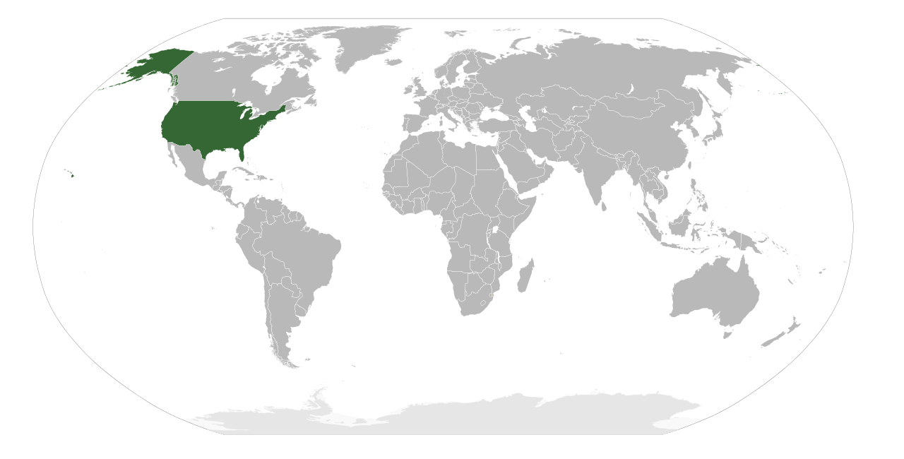

Slide 10
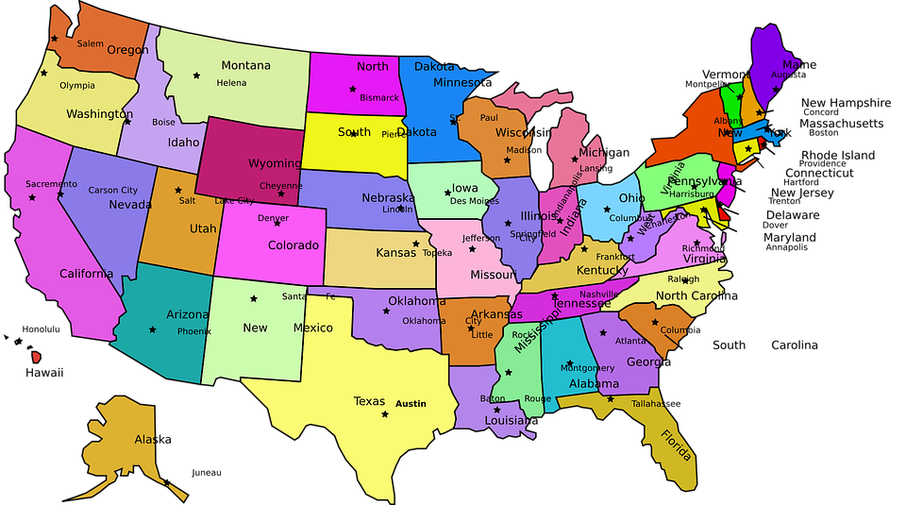

Slide 11
▲ Πόσα αστέρια έχει η αμερικανική σημαία και τι συμβολίζουν;

Slide 12
Η σημαία των Ηνωμένων Πολιτειών αποτελείται από
13 ισομεγέθεις οριζόντιες λωρίδες (συμβολίζουν τις 13 αρχικές πολιτείες) χρώματος κόκκινου (κορυφή και κάτω μέρος), που εναλλάσσονται με λευκές και
ένα μπλε ορθογώνιο στην άνω προς τον ιστό γωνία, που φέρει 50 μικρά, λευκά, πεντάκτινα αστέρια, τα οποία συμβολίζουν τις 50 σήμερα πολιτείες.

Slide 13
1.Η τρίτη μεγαλύτερη σε έκταση χώρα της γης. 2.Είναι ομοσπονδιακή συνταγματική δημοκρατία.
3.Περιλαμβάνει πενήντα πολιτείες και μια ομοσπονδιακή περιφέρεια.
4.Βρίσκεται ως επί το πλείστον στην κεντρική Βόρεια Αμερική, όπου οι σαράντα οκτώ συνεχόμενες πολιτείες και η Ουάσινγκτον Π.Κ. η περιφέρεια της πρωτεύουσας, βρίσκονται μεταξύ του Ειρηνικού και του Ατλαντικού ωκεανού.
5.Η πολιτεία της Αλάσκας βρίσκεται στο βορειοδυτικά της ηπείρου.
6.Η πολιτεία της Χαβάης είναι αρχιπέλαγος στον μέσο Ειρηνικό.
7.Η χώρα επίσης κατέχει αρκετά εδάφη στον Ειρηνικό και την Καραϊβική.

Slide 14
Πόσες πολιτείες περιλαμβάνουν οι ΗΠΑ;
Τι είδους κράτος είναι;

Slide 15
Τι είναι το ομόσπονδο κράτος;
Με το όνομα Ομοσπονδιακό κράτος, ή Ομοσπονδιακή Πολιτεία, χαρακτηρίζεται το ανεξάρτητο και κυρίαρχο εκείνο κράτος, (Πολιτεία), το οποίο προέρχεται, (συγκροτείται), από συνένωση περισσοτέρων επιμέρους κρατών-μελών βάσει συνταγματικών διατάξεων;

Slide 16
Τι είναι το ομόσπονδο κράτος;

Slide 17
Τρεις γραπτές εργασίες για την μεθεπόμενη φορά
1.Με ποιον τρόπο εκλέγεται ο πρόεδρος των ΗΠΑ;
2.Να αναζητήσετε και να βρείτε ένα ευρωπαϊκό κράτος που είναι ομοσπονδία. Να περιγράψετε τη λειτουργία του.
3.Είστε ένας από τους αντιπροσώπους των αποικιών στην αίθουσα του κογκρέσου την 4 Ιουλίου 1776. Στο ημερολόγιό σας να καταγράψετε τι βιώσατε.

Slide 18
ΠΡΙΝ | ΤΩΡΑ | ΜΕΤΑ
Ευρωπαϊκός Διαφωτισμός | Αμερικανική Επανάσταση 1773 - 1776 (……………αιώνας) | Αμερικανική ανεξαρτησία 4 Ιουλίου 1776 (……….αιώνας)

Slide 20
Τι γνωρίζετε για τις αγγλικές αποικίες στην Αμερική; Ποιοι και γιατί μετανάστευσαν στα ανατολικά παράλια της Βόρειας Αμερικής;
Από το 1607 ως το 1732 δημιουργήθηκαν στα ανατολικά παράλια της Βόρειας Αμερικής 13 Αποικίες υπό αγγλικό έλεγχο.
Οι άποικοι ήταν Άγγλοι (οι περισσότεροι), Γάλλοι, Γερμανοί και Σουηδοί.
Στις πατρίδες τους ήταν:
τεχνίτες
κατεστραμμένοι μικροεπιχειρηματίες
θύματα θρησκευτικών διώξεων κατάδικοι
Στην Αμερική οι άποικοι αναζητούσαν μια καλύτερη τύχη.

Slide 22
Ποια κατάσταση επικρατούσε το 1763 στις αποικίες του Βορρά;
Κατοικούσαν 1.000.000 περίπου κάτοικοι –
40.000 από αυτούς ήταν μαύροι σκλάβοι.
Είχε οργανωθεί
οικονομία παρόμοια με της δυτικής Ευρώπης με
δυναμική αγροτική οικονομία
εμπόριο με κέντρα τις μεγάλες πόλεις
Υπήρχαν πανεπιστήμια, στα οποία διδάσκονταν οι ιδέες του Διαφωτισμού (Χάρβαρντ, Γέιλ, Πρίνστον).

Slide 23
Ανθρώπινο δυναμικό
Ποια κατάσταση επικρατούσε το 1763 στις αποικίες του νότου;
Κατοικούσαν 750.000 περίπου κάτοικοι – 300.000 περίπου
ήταν μαύροι σκλάβοι.
Οικονομία
Ήταν βασισμένη στις μεγάλες φυτείες καπνού, ρυζιού και
βαμβακιού.
Ευρωπαίοι άποικοι
Ιδιοκτήτες των Φυτειών - κυριαρχούσαν στην κοινωνική και
πολιτική ζωή.
Σκλάβοι - πόλεις
Η γη καλλιεργούνταν από μαύρους σκλάβους.
Υπήρχαν λίγες μεγάλες πόλεις.

Slide 24
Αμερικανικός νότος

Slide 25
▲ Έγχρωμη λιθογραφία του 1823 με μαύρους σκλάβους (γυναίκες και άντρες) να δουλεύουν σε φυτεία με ζαχαροκάλαμα στην Αμερική. Η λιθογραφία παρουσιάζει μια ωραιοποιημένη εικόνα. Τους δείχνει να δουλεύουν ντυμένοι, ενώ στην πραγματικότητα εργάζονταν μισόγυμνοι κάτω από τον ήλιο.

Slide 26
Ποια υπήρξε η διοικητική οργάνωση των 13 αποικιών της Βόρειας Αμερικής;
Κάθε πολιτεία διοικούνταν από ένα κυβερνήτη,
διορισμένο από την
Αγγλία.
Μια συνέλευση αποίκων έπαιζε ρόλο στην ψήφιση νόμων και στην
έγκριση φόρων.
Το δικαίωμα του εκλέγειν κι
Οι άποικοι δεν
εκλέγεσθαι σε αυτήν _{εκπροσωπούνταν}
τη συνέλευση είχαν μόνο ορισμένοι
πλούσιοι άποικοι.
στο αγγλικό
κοινοβούλιο.
Το εξωτερικό εμπόριο των αποικιών ελέγχονταν πλήρως από την Αγγλία.

Slide 27
Ποια υπήρξαν τα αίτια της αποικιακής κρίσης;
Η οικονομική κηδεμονία της Αγγλίας πάνω στις ταχύτατα αναπτυσσόμενες αποικίες προκάλεσε δυσφορία στους αποίκους.
Μετά τον επταετή πόλεμο(1756-1763):
η Αγγλία απαγόρευσε στους Αμερικανούς να εκμεταλλευτούν τον Καναδά και τη Φλόριντα,
που μόλις είχε καταλάβει.
Επίσης, απαίτησε από αυτούς νέους φόρους
για την κάλυψη των πολεμικών δαπανών.

Slide 28
Ποια γεγονότα οδήγησαν στην οριστική ρήξη Αγγλίας – αποίκων;
Οι Αμερικανοί συγκάλεσαν
(Σεπτέμβριο ς 1774) το
Κογκρέσο (=
συνέλευση) της Φιλαδέλφειας - συμμετείχαν
αντιπρόσωποι όλων των
αποικιών.
Οι άποικοι αντέδρασαν σταματώντας να αγοράζουν αγγλικά προϊόντα.
Οι άποικοι ανένδοτοι στην απόφασή τους,
κατέστρεψαν αγγλικά
φορτία τσαγιού.
Η Αγγλία υποχωρώντας κατάργησε όλους τους φόρους αλλά για λόγους γοήτρου διατήρησε το
φόρο στο τσάι.
Η Αγγλία ως αντίδραση επέβαλε εμπορικούς περιορισμούς στο
λιμάνι της Βοστώνης.
Παρά τη συμβιβαστική διάθεση του Κογκρέσου, ο Άγγλος βασιλιάς
Γεώργιος Γ΄ διάλεξε την
ένοπλη σύγκρουση.

Slide 29
Γιορτή του τσαγιού της Βοστώνης.
Τη νύχτα της 16ης
προς τη 17η Δεκεμβρίου 1773, αγανακτισμένοι κάτοικοι της
Βοστώνης μεταμφιεσμένοι σε Ινδιάνους
ρίχνουν στη θάλασσα
340 κιβώτια τσαγιού που ανήκαν στην αγγλική εταιρεία των Ινδιών. Γκραβούρα του 1773. Παρίσι,
Εθνική Βιβλιοθήκη.

Slide 31
▲ Σκίτσο με Βρετανούς να βασανίζουν την Αμερική. Της δίνουν με το ζόρι πικρό τσάι, αλλά αυτή το φτύνει στα μούτρα τους. Δεύτερο μισό του 18ου αιώνα.

Slide 32
◄Tοπογραφικό σχέδιο της Βοστόνης τον18ο αιώνα
και επιχρωματισμένη λιθογραφία με την πόλη. 1768

Slide 33
Με ποιο τρόπο η ρήξη μετατράπηκε σε επανάσταση εναντίον της Αγγλίας;
Ριζοσπάστες διανοούμενοι, οπαδοί του Διαφωτισμού (Τόμας Πέιν),
υποστήριζαν με μαχητικά
φυλλάδια ότι η
Αγγλία δε
δικαιούνταν να
ασκεί εξουσία στις αποικίες.
Μέσα από αυτή τη διαμάχη,
καθώς οι άποικοι συνειδητοποιούσ αν τα κοινά τους στοιχεία,
γεννιόταν η
αμερικάνικη εθνική
συνείδηση.
Οι αμερικανικές δυνάμεις νίκησαν (Απρίλης 1775)
στη μάχη του Λέξινγκτον. Η ρήξη οριστική.

Slide 35
Το
κόμικς
δημοφιλές
περιοδικό
Μπλεκ που τα
τελευταία χρόνια κυκλοφορεί σε μηνιαία "συλλεκτική" μορφή εμφανίσθηκε για πρώτη φορά στα περίπτερα της Ελλάδας τον Ιούνιο του 1969, προερχόμενο από την γειτονική Ιταλία, καρπός των
διάσημων
Sartoris,
δημιουργών
Sinchetto και
Guzzon ("EsseGesse") οι οποίοι εμπνεύστηκαν το 1954 τη χαρακτηριστική φιγούρα του "ξανθού γίγαντα", ενός κυνηγού που διακρίθηκε στον αγώνα για την Αμερικανική ανεξαρτησία από τους Βρετανούς αποικιοκράτες κατά τα τέλη του 18ου αιώνα
▲ http://el.wikipedia.org/wiki/Μπλεκ

Slide 36
▲ Ένωση ή Θάνατος. Σκίτσο του Φραγκλίνου που καλεί
σε ενότητα τις 13 αποικίες.

Slide 37
Τι γνωρίζετε για τη Διακήρυξη της Ανεξαρτησίας και τον πόλεμο που
ακολούθησε;
Το Κογκρέσο της Φιλαδέλφειας ψήφισε τη Διακήρυξη της Ανεξαρτησίας (4 Ιουλίου 1776) η οποία:
Ακολούθησε πόλεμος γνωστός ως Αμερικάνικη Επανάσταση.
Οι Αμερικανοί συνάπτοντας μετά το 1778 συμμαχία με τη Γαλλία, την Ισπανία και την Ολλανδία – αντιπάλους της Αγγλίας – κατόρθωσαν να επιβληθούν.
Με την ήττα των Άγγλων στη μάχη του Γιόρκταουν (Οκτώβρης 1781) τελείωσε και ο πόλεμος.
 | Είχε συνταχθεί από τους Τόμας Τζέφερσον και Βενιαμίν Φραγκλίνο.
 | Απηχούσε τις ιδέες του Διαφωτισμού.

Slide 38
▲ Η νίκη στο Γιορκτάουν (1781). Έργο του J. Trumbull, (18ος αι.), Νέα Υόρκη, Αίθουσα Τέχνης του Πανεπιστημίου Γέιλ.
- http://www.aoc.gov/cc/photo-gallery/ptgs_rotunda.cfm. Υπό την άδεια Public domain
μέσω Wikimedia Commons -
http://commons.wikimedia.org/wiki/File:Surrender_of_Lord_Cornwallis.jpg#mediaviewer
/File:Surrender_of_Lord_Cornwallis.jpg

Slide 39
◄Το Άγαλμα της
Ελευθερίας, στο λιμάνι της Νέας Υόρκης, τοποθετήθηκε εκεί όταν γιόρτασαν τα εκατό χρόνια από τη Διακήρυξη της Ανεξαρτησίας. Η Γαλλία, που ανταγωνιζόταν τη Μεγάλη
Βρετανία, μπήκε το 1777 στον πόλεμο της Αμερικανικής Ανεξαρτησίας στο πλευρό των αποίκων. Το άγαλμα είναι δώρο των Γάλλων και
υπενθυμίζει τη φιλία ανάμεσα
στις δύο χώρες. Η Ελευθερία βαστάει στο ένα χέρι δάδα και στο άλλο τη Διακήρυξη της Ανεξαρτησίας.

Slide 43
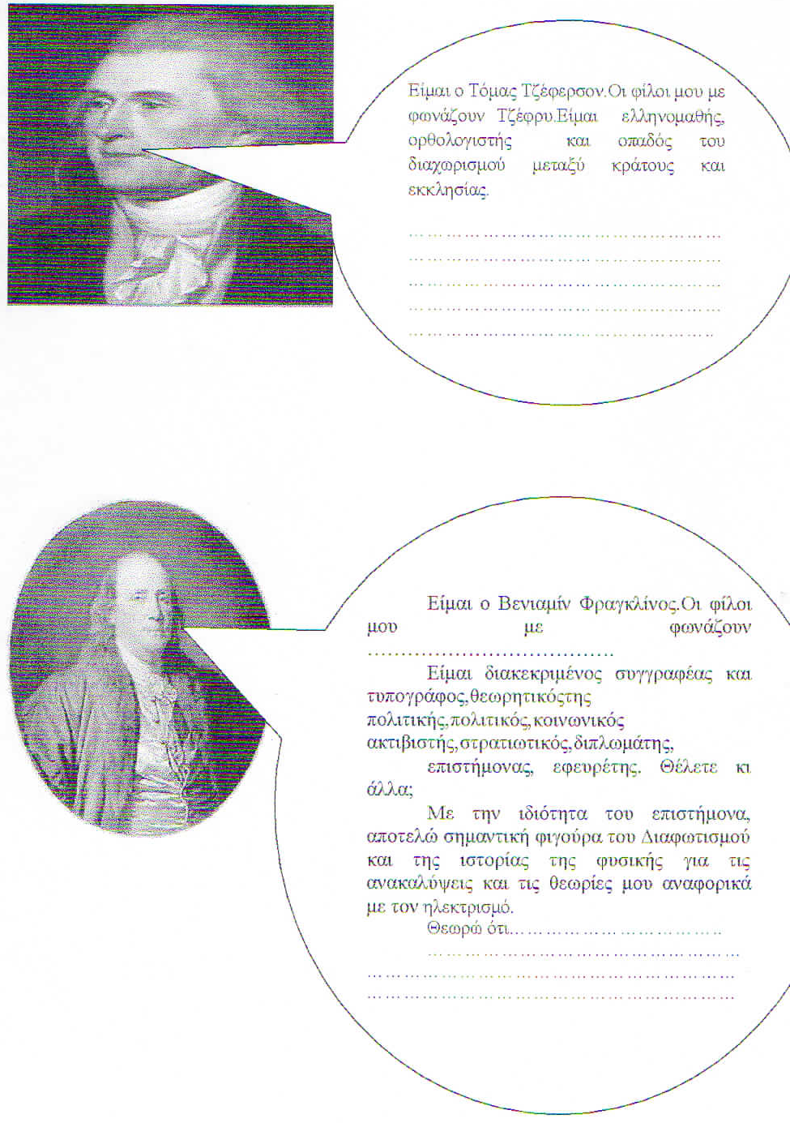

Slide 45
Με τη Συνθήκη των Βερσαλιών(1783),
Ποια ήταν η κατάληξη της Αμερικανικής Επανάστασης;
η Αγγλία αναγνώρισε τις αποικίες ως ανεξάρτητο κράτος με το όνομα
Ηνωμένες Πολιτείες της Αμερικής.

Slide 46
Τι ορίζει το Σύνταγμα του νέου κράτους;
Ισχύει κατά βάση μέχρι σήμερα.
Ανακήρυξε τη χώρα ένωση πολιτειών
(ομοσπονδία).
Βασίστηκε στην αρχή της διάκρισης των εξουσιών.
Η κεντρική κυβέρνηση αποφασίζει για την οικονομία, την άμυνα και την εξωτερική πολιτική.
Οι πολιτείες ρυθμίζουν μόνες τους ζητήματα τοπικής αυτοδιοίκησης, δικαιοσύνης, εκπαίδευσης και αστυνόμευσης.

Slide 47
Πώς εφαρμόζεται η αρχή της διάκρισης των εξουσιών σύμφωνα με το
Σύνταγμα των Η.Π.Α.
Νομοθετική Εξουσία (Κογκρέσο) :
Γερουσία – κάθε πολιτεία εκπροσωπείται από δύο γερουσιαστές ανεξαρτήτως του
πληθυσμού της.
Βουλή Αντιπροσώπων – κάθε Πολιτεία εκπροσωπείται από αριθμό Βουλευτών
ανάλογο του πληθυσμού της
Εκτελεστική εξουσία:
Πρόεδρος των Η.Π.Α. Εκλέγεται κάθε τέσσερα χρόνια
από σώμα εκλεκτόρων. Επανεκλογή μόνο για μια φορά.
Πρώτος πρόεδρος ο Τζωρτζ Ουάσιγκτον
Δικαστική
Εξουσία
Ανεξάρτητη Και αιρετή

Slide 48
1.Αρχικοί χρόνοι αἱρέω, αἱρῶ (= συλλαμβάνω, κυριεύω) και αἱροῦμαι (= εκλέγω, προτιμώ)
αἱρέω(-ῶ), ᾕρουν, αἱρήσω, εἷλον, ᾕρηκα, ᾑρήκειν.
αἱροῦμαι, ᾑρούμην, αἱρήσομαι-αἱρεθήσομαι, εἱλόμην-ᾑρέθην, ᾕρημαι, ᾑρήμην.
2.Αρχικοί χρόνοι αἴρω(= συλλαμβάνω, κυριεύω) και αἴρομαι
(= εκλέγω, προτιμώ)
αἴρω, ᾖρον, ἀρῶ, ἦρα, ἦρκα, ἤρκειν.
αἴρομαι, ᾐρόμην, ἀροῦμαι-ἀρθήσομαι, ἠράμην-ἤρθην, ἦρμαι, ἤρμην.
απομακρύνω κάτι αρνητικό θα άρουμε τις αδικίες
τερματίζω περιορισμούς, απομακρύνω εμπόδια, παύω συμφωνία, συνθήκη ή συμβόλαιο
αίρω το casus belli
αίρω τη βουλευτική ασυλία
το υπουργείο αίρει την απαγόρευση

Slide 49
▲ Πίνακας του 1851 του Αμερικανού Ιμάνουελ Λέουτζ με τον Τζορτζ Ουάσινγκτον (1732–1799) να περνάει τον ποταμό Ντελαγουέαρ. Ο Ουάσινγκτον, στρατιωτικός ηγέτης των αποίκων στον πόλεμο της Αμερικανικής Ανεξαρτησίας, έγινε στη συνέχεια ο πρώτος πρόεδρος των ΗΠΑ. Από αυτόν πήρε το όνομά της η πρωτεύουσα των ΗΠΑ, η Ουάσινγκτον, μια πόλη που ιδρύθηκε το1790.

Slide 50
▲ Χαρακτικό του 19ου αιώνα με το Λευκό Οίκο στην Ουάσινγκτον. Εδώ κατοικεί ο πρόεδρος των ΗΠΑ. Άρχισε να χτίζεται το 1792. Το κτίριο διατήρησε τη βασική του μορφή, παρόλο που γνώρισε πολλές καταστροφές, επεκτάσεις και αλλαγές.

Slide 51
Το Καπιτώλιο στην Ουάσινγκτον, που
στεγάζει τη Γερουσία και τη Βουλή των Αντιπροσώπων των
ΗΠΑ. Άρχισε να χτίζεται το 1793 και
τέλειωσε το 1811.

Slide 52
ΠΡΟΣΘΕΤΟ ΥΠΟΣΤΗΡΙΚΤΙΚΟ ΥΛΙΚΟ

